Slide 1
Thứ tư ngày 26 Ǉháng 1 năm 2022
TΘĞng VΗİt
Đǌ : Tết đến rồi ( Tiết 1 + 2)

Slide 2
TIẾNG VIỆT 2

Slide 3
Khởi động

Slide 4
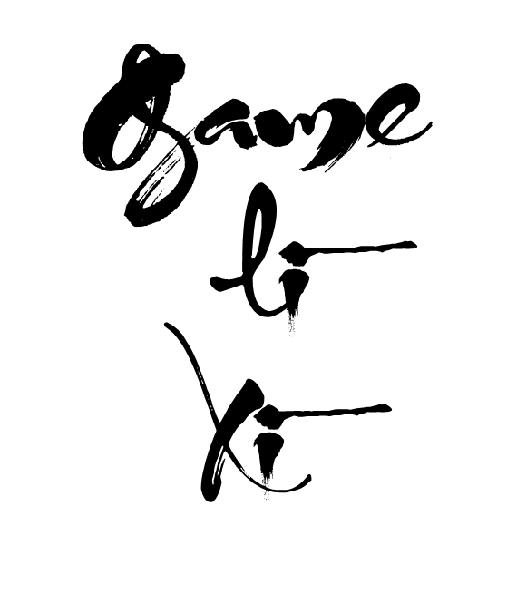
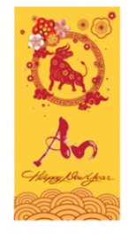
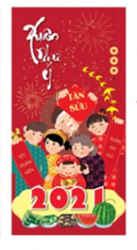
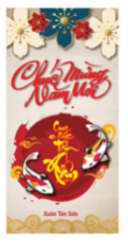
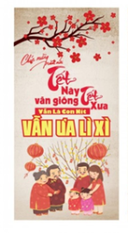

Slide 6
Em hãy nói một từ chỉ đặc điểm giọng hót của chim hoạ mi trong bài đọc “Hoạ mi hót”.
Notes:
Click vào túi lí xì ở góc để quay lại slide đầu

Slide 7
Từ ngữ nào phù hợp khi nói về chim hoạ mi?
A. Sứ giả mùa đông
B. Thần chim
C. Sứ giả mùa xuân

Slide 8
Nói một câu có chứa từ chỉ đặc điểm.

Slide 9
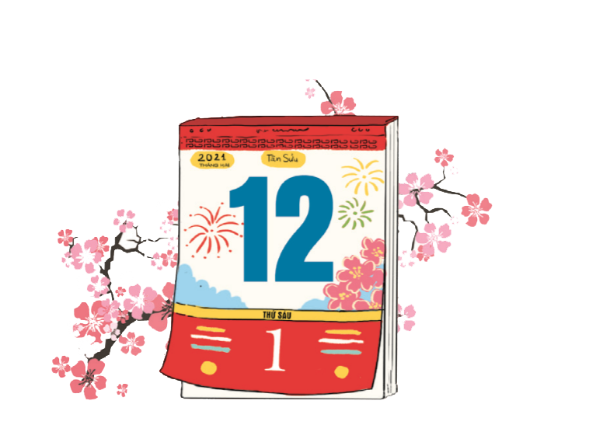
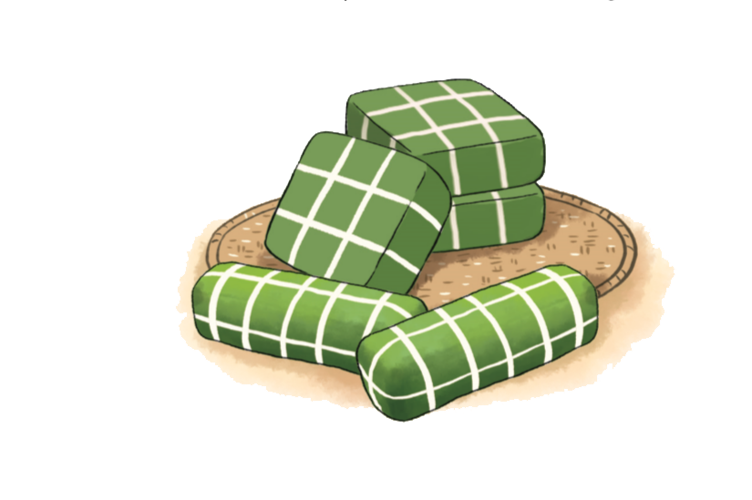
Nói những điều em biết về ngày Tết?

Slide 10
TẾT ĐẾN RỒI
Tết là khởi đầu cho một năm mới, là dịp lễ được mong chờ nhất trong năm.
Vào dịp Tết, các gia đình thường gói bánh chưng hoặc bánh tét. Bánh chưng hình vuông, gói bằng lá dong. Bánh tét hình trụ, thường gói bằng lá chuối. Cả hai loại bánh đều làm từ gạo nếp, đỗ xanh, thịt lợn.
Mai và đào là hai loài hoa đặc trưng cho Tết ở hai miền Nam, Bắc. Hoa mai rực rỡ sắc vàng. Hoa đào thường có màu hồng tươi, xen lẫn lá xanh và nụ hồng chúm chím.
Ngày Tết, người lớn thường tặng trẻ em những bao lì xì xinh xắn, với mong ước các em khoẻ mạnh, giỏi giang. Tết là dịp mọi người quây quần bên nhau và dành cho nhau những lời chúc tốt đẹp.
(Ánh Dương)
Notes:
GV đọc mẫu toàn bài, cả lớp đọc thầm theo (nên cho Hs nhìn trong SGK)
GV chú ý HDHS đọc đúng giọng điệu, ngắt nghỉ, nhấn giọng, đặc biệt là giọng của nhân vật
GV linh động từ khó đọc theo đúng địa phương nhé!

Slide 11
TẾT ĐẾN RỒI
Tết là khởi đầu cho một năm mới, là dịp lễ được mong chờ nhất trong năm.
Vào dịp Tết, các gia đình thường gói bánh chưng hoặc bánh tét. Bánh chưng hình vuông, gói bằng lá dong. Bánh tét hình trụ, thường gói bằng lá chuối. Cả hai loại bánh đều làm từ gạo nếp, đỗ xanh, thịt lợn.
Mai và đào là hai loài hoa đặc trưng cho Tết ở hai miền Nam, Bắc. Hoa mai rực rỡ sắc vàng. Hoa đào thường có màu hồng tươi, xen lẫn lá xanh và nụ hồng chúm chím.
Ngày Tết, người lớn thường tặng trẻ em những bao lì xì xinh xắn, với mong ước các em khoẻ mạnh, giỏi giang. Tết là dịp mọi người quây quần bên nhau và dành cho nhau những lời chúc tốt đẹp.
(Ánh Dương)
Notes:
GV đọc mẫu toàn bài, cả lớp đọc thầm theo (nên cho Hs nhìn trong SGK)
GV chú ý HDHS đọc đúng giọng điệu, ngắt nghỉ, nhấn giọng, đặc biệt là giọng của nhân vật
GV linh động từ khó đọc theo đúng địa phương nhé!

Slide 13
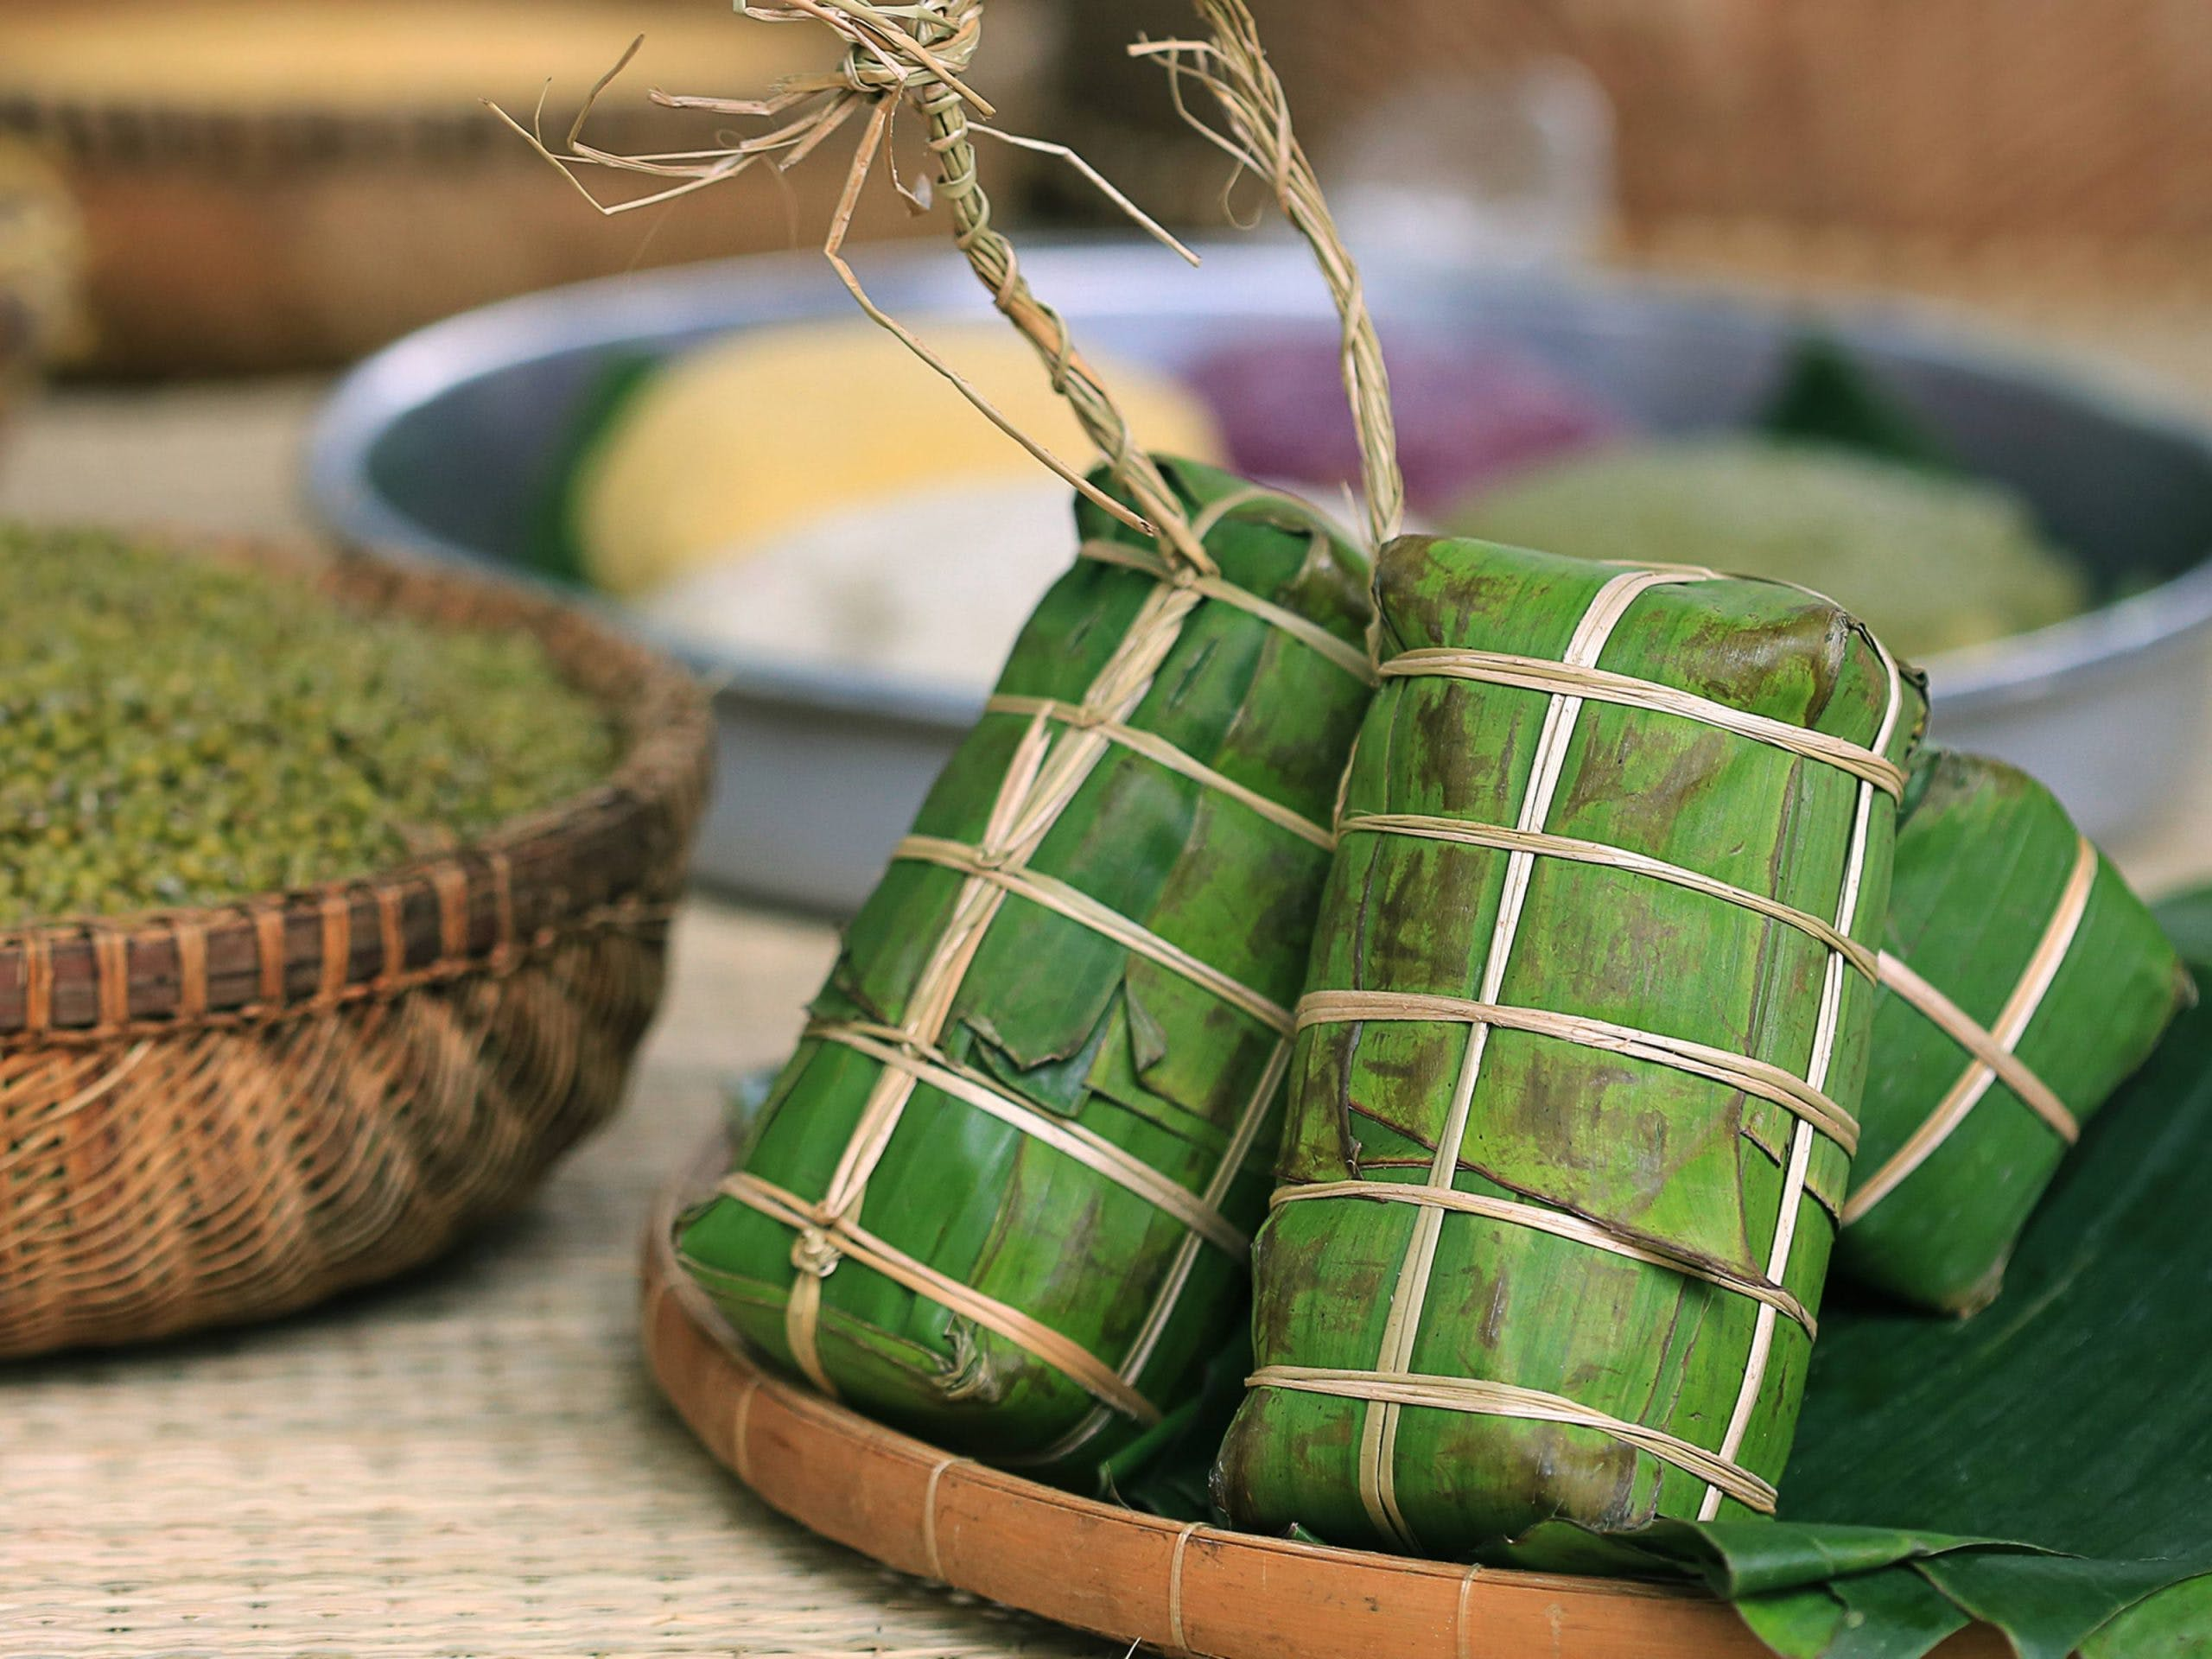
Hình trụ:

Slide 14
TẾT ĐẾN RỒI
Tết là khởi đầu cho một năm mới, là dịp lễ được mong chờ nhất trong năm.
Vào dịp Tết, các gia đình thường gói bánh chưng hoặc bánh tét. Bánh chưng hình vuông, gói bằng lá dong. Bánh tét hình trụ, thường gói bằng lá chuối. Cả hai loại bánh đều làm từ gạo nếp, đỗ xanh, thịt lợn.
Mai và đào là hai loài hoa đặc trưng cho Tết ở hai miền Nam, Bắc. Hoa mai rực rỡ sắc vàng. Hoa đào thường có màu hồng tươi, xen lẫn lá xanh và nụ hồng chúm chím.
Ngày Tết, người lớn thường tặng trẻ em những bao lì xì xinh xắn, với mong ước các em khoẻ mạnh, giỏi giang. Tết là dịp mọi người quây quần bên nhau và dành cho nhau những lời chúc tốt đẹp.
(Ánh Dương)
Notes:
Tách đọc và đọc theo đoạn
Hỏi HS chia đoạn ntn

Slide 15
TẾT ĐẾN RỒI
Tết là khởi đầu cho một năm mới, là dịp lễ được mong chờ nhất trong năm.
Vào dịp Tết, các gia đình thường gói bánh chưng hoặc bánh tét. Bánh chưng hình vuông, gói bằng lá dong. Bánh tét hình trụ, thường gói bằng lá chuối. Cả hai loại bánh đều làm từ gạo nếp, đỗ xanh, thịt lợn.
Mai và đào là hai loài hoa đặc trưng cho Tết ở hai miền Nam, Bắc. Hoa mai rực rỡ sắc vàng. Hoa đào thường có màu hồng tươi, xen lẫn lá xanh và nụ hồng chúm chím.
Ngày Tết, người lớn thường tặng trẻ em những bao lì xì xinh xắn, với mong ước các em khoẻ mạnh, giỏi giang. Tết là dịp mọi người quây quần bên nhau và dành cho nhau những lời chúc tốt đẹp.
(Ánh Dương)
Notes:
Tách đọc và đọc theo đoạn

Slide 16
Luyện đọc
toàn bài

Slide 17
TẾT ĐẾN RỒI
Tết là khởi đầu cho một năm mới, là dịp lễ được mong chờ nhất trong năm.
Vào dịp Tết, các gia đình thường gói bánh chưng hoặc bánh tét. Bánh chưng hình vuông, gói bằng lá dong. Bánh tét hình trụ, thường gói bằng lá chuối. Cả hai loại bánh đều làm từ gạo nếp, đỗ xanh, thịt lợn.
Mai và đào là hai loài hoa đặc trưng cho Tết ở hai miền Nam, Bắc. Hoa mai rực rỡ sắc vàng. Hoa đào thường có màu hồng tươi, xen lẫn lá xanh và nụ hồng chúm chím.
Ngày Tết, người lớn thường tặng trẻ em những bao lì xì xinh xắn, với mong ước các em khoẻ mạnh, giỏi giang. Tết là dịp mọi người quây quần bên nhau và dành cho nhau những lời chúc tốt đẹp.
(Ánh Dương)

Slide 18
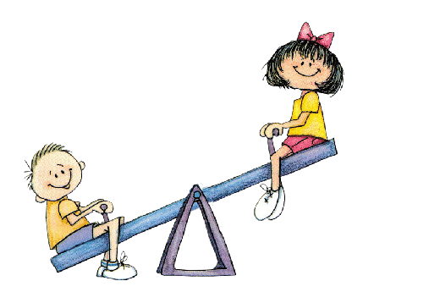
Thư giãn nào!

Slide 19
1
Sắp xếp các ý dưới đây theo trình tự các đoạn trong bài đọc.
1
2
Nói về hoa mai, hoa đào.
Giới thiệu chung về Tết.
3
4
Hoạt động của mọi người trong dịp Tết.
Nói về bánh chưng, bánh tét.
Notes:
Click vào từng ô để nó di chuyển

Slide 20
2
Người ta dùng những gì để làm bánh chưng, bánh tét?
Vào dịp Tết, các gia đình thường gói bánh chưng hoặc bánh tét. Bánh chưng hình vuông, gói bằng lá dong. Bánh tét hình trụ, thường gói bằng lá chuối. Cả hai loại bánh đều làm từ gạo nếp, đỗ xanh, thịt lợn.
Nguyên liệu để làm bánh chưng, bánh tét là: gạo nếp, đỗ xanh, thịt lợn, lá dong hoặc lá chuối.

Slide 21
3
Người lớn mong ước điều gì khi tặng bao lì xì cho trẻ em?
Ngày Tết, người lớn thường tặng trẻ em những bao lì xì xinh xắn, với mong ước các em khoẻ mạnh, giỏi giang. Tết là dịp mọi người quây quần bên nhau và dành cho nhau những lời chúc tốt đẹp.
Khi tặng bao lì xì cho trẻ em, người lớn mong ước các em khoẻ mạnh, giỏi giang.

Slide 22
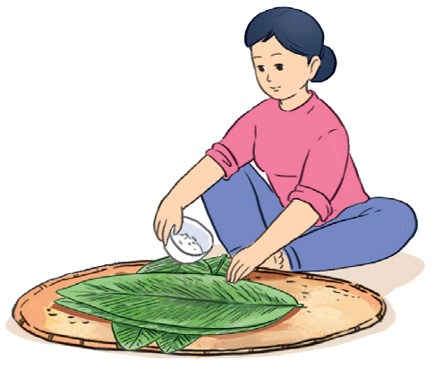
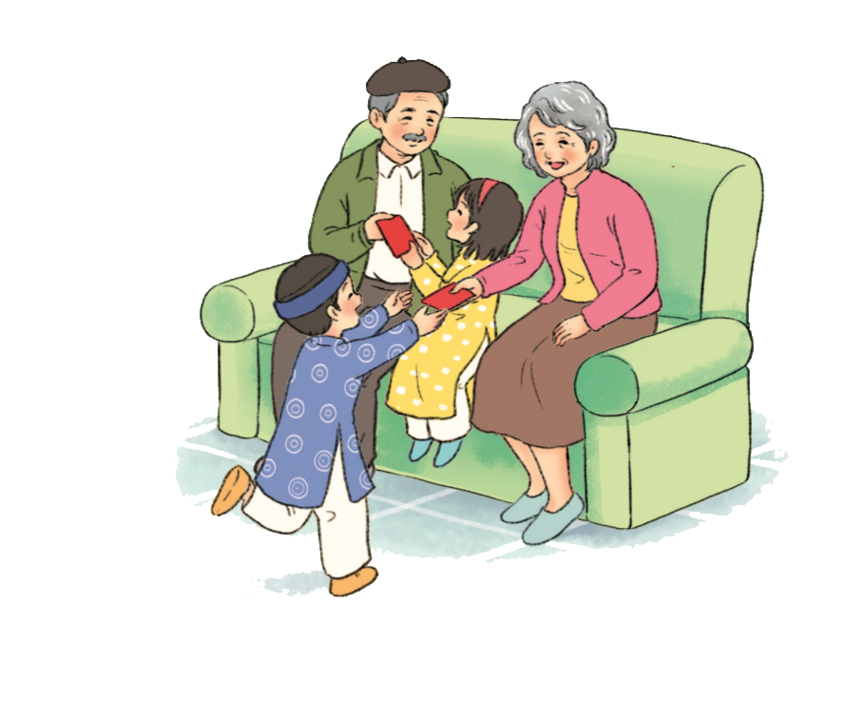
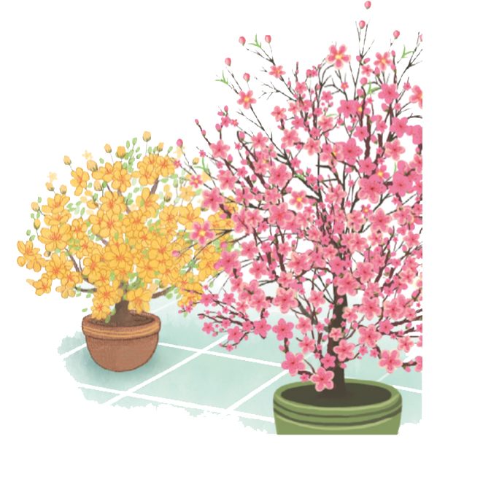
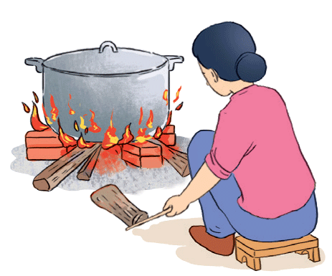
4
Em thích những hoạt động nào của gia đình em trong dịp Tết?

Slide 23
TẾT ĐẾN RỒI
Tết là khởi đầu cho một năm mới, là dịp lễ được mong chờ nhất trong năm.
Vào dịp Tết, các gia đình thường gói bánh chưng hoặc bánh tét. Bánh chưng hình vuông, gói bằng lá dong. Bánh tét hình trụ, thường gói bằng lá chuối. Cả hai loại bánh đều làm từ gạo nếp, đỗ xanh, thịt lợn.
Mai và đào là hai loài hoa đặc trưng cho Tết ở hai miền Nam, Bắc. Hoa mai rực rỡ sắc vàng. Hoa đào thường có màu hồng tươi, xen lẫn lá xanh và nụ hồng chúm chím.
Ngày Tết, người lớn thường tặng trẻ em những bao lì xì xinh xắn, với mong ước các em khoẻ mạnh, giỏi giang. Tết là dịp mọi người quây quần bên nhau và dành cho nhau những lời chúc tốt đẹp.
(Ánh Dương)
Notes:
Đọc lại toàn bài

Slide 24
1
Tìm trong bài đọc từ ngữ miêu tả:
Hoa mai
Hoa đào

Slide 25
Hoa mai | Hoa đào
màu hồng tươi
rực rỡ sắc vàng tươi
lá xanh
nụ hồng chúm chím

Slide 26
2
Đặt một câu giới thiệu về loài hoa em thích.
Hoa hồng rất thơm.
Hoa nhài trắng muốt.
Notes:
Nên để HS đặt câu trước

Slide 27
Củng cố

Slide 28
Loài bánh nào các gia đình thường gói trong dịp tết?
A. Dò và nem
B. Bánh bèo
C. Bánh chưng và bánh tét

Slide 29
Loài hoa nào đặc trưng cho Tết ở miền Bắc?
C. Hoa đào
B. Hoa mai
A. Hoa hồng

Slide 30
Dặn dò

